Slide 1

Optimizacija performansi web aplikacije primenom Memcached sistema za keširanje podataka
Autor: Julija Ristić 1923
Elektronski fakultet u Nišu

Slide 2

SADRŽAJ
1. Uvod
2. Keširanje podataka
3. Web keširanje
4. Memcached
5. Implementacija keširanja
kod web aplikacija
7. Testiranje keširanja
6. Zaključak

Slide 3

UVOD
Važnost keširanja:
Ključno za optimizaciju performansi web aplikacija
Cilj istraživanja:
Istražiti i analizirati Memcached kao sistem za keširanje

Slide 4
KEŠIRANJE PODATAKA
1
3
Omogućava brži pristup učitavanju sadržaja, automatski skladišti podatke
Omogućava osvežavanje podataka
2
4
Keširanje slika, fajlova i skripti smanjuje vreme čekanja i poboljšava interaktivnost sajta
Smanjuje opterećenje na serverima i omogućava aplikacijama da skaliraju svoje operacije sa manje resursa

Slide 5
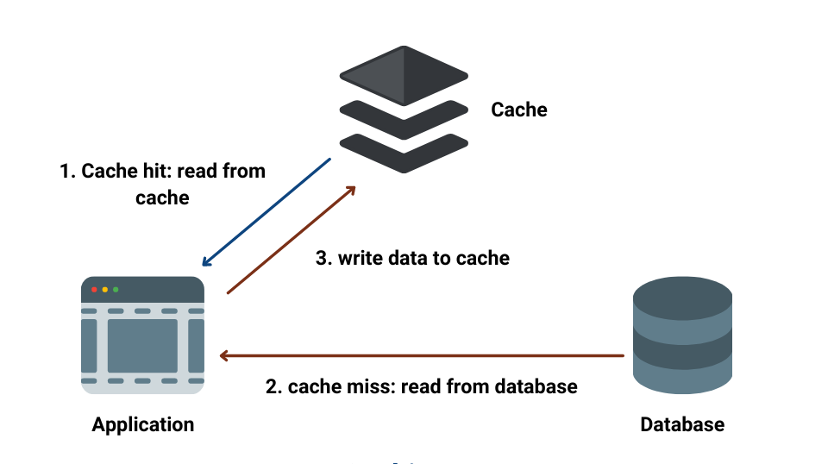
Način funkcionisanja keširanja

Slide 6


WEB KEŠIRANJE
Latencija i mrežno zagušenje
Smanjenje potrošnje propusnog opsega
Latencija se odnosi na kašnjenja u prenosu podataka prenos podataka između korisnika i servera.
Kašnjenja nastaju zbog ograničenja brzine svetlosti, zagušenja mreže i ponovnog prenosa paketa.
Keširanje smanjuje HTTP saobraćaj, oslobađajući mrežni kapacitet za druge aplikacije.
Efikasniji propusni opseg omogućava podršku većem broju korisnika na istoj mreži.

Slide 7




Alati i tehnologije za keširanja
Redis
Memcached
Ehcache
Hazelcast

Slide 8
Memcached
Besplatan, open-source, distribuirani sistem za keširanje podataka u memoriji.
Ubrzava web aplikacije čuvanjem rezultata upita, API odgovora ili stranica u RAM-u.
Radi kao key-value skladište

Slide 9
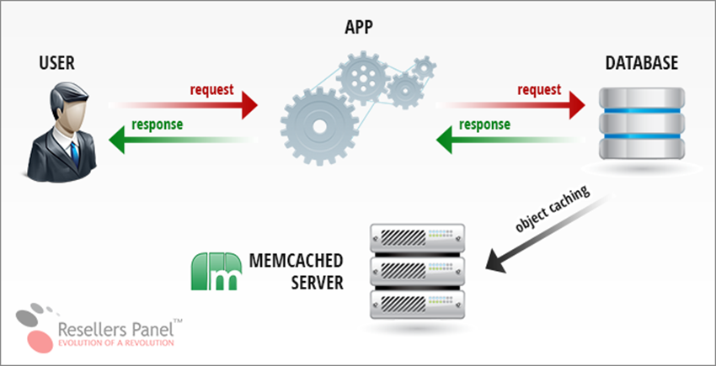
Memcached

Slide 10
Ehcache vs Hazelcast vs Memcache vs Redis

Slide 11
Ehcache vs Hazelcast vs Memcache vs Redis

Slide 12

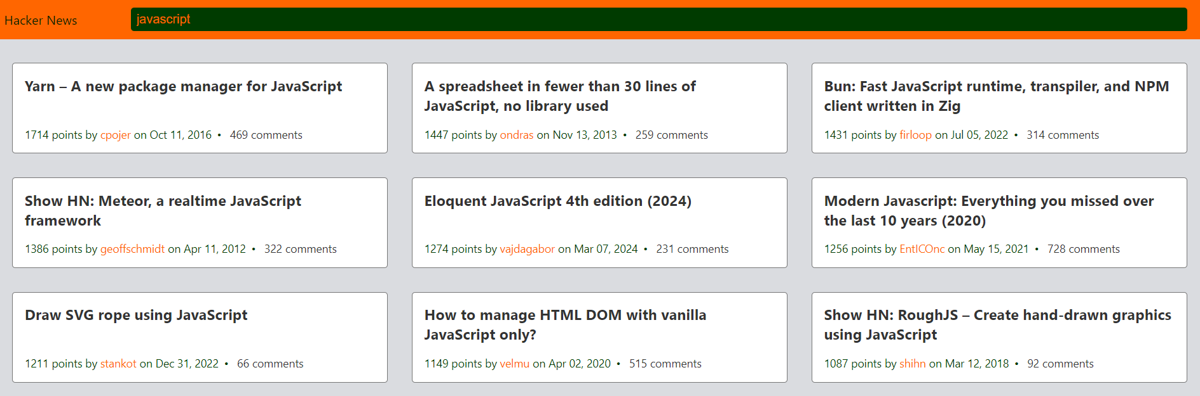
Implementacija keširanja kod web aplikacije

Slide 13
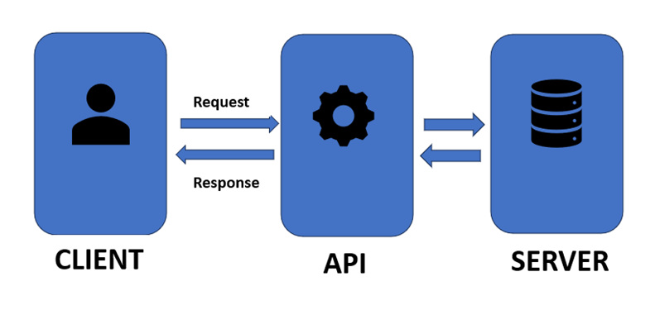
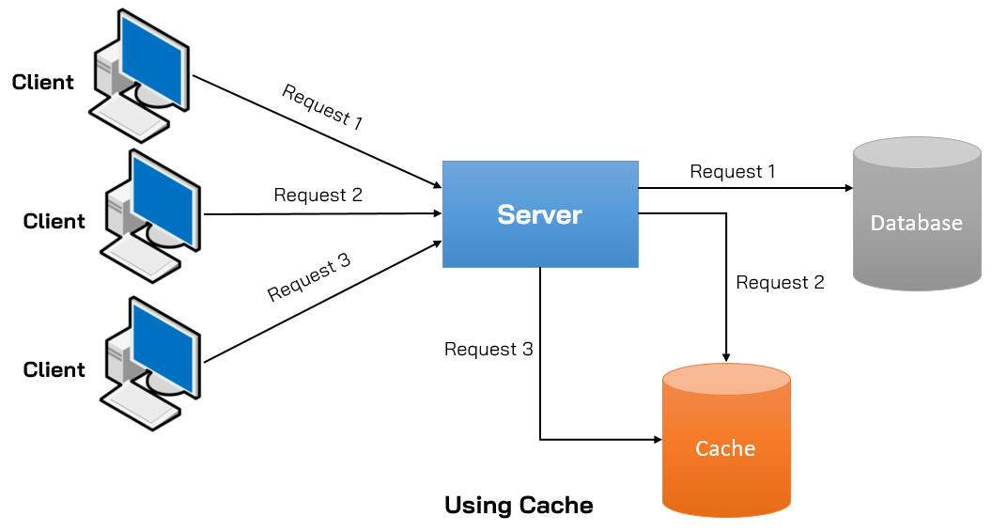
Arhitektura aplikacije
Scenario bez keširanja
Scenario sa keširanjem

Slide 14



Implementacija keširanja
Memcached keširanje
sa keširanjem sajta
Memcached keširanje
+
Konfiguracija Memcached klijenta

Slide 15
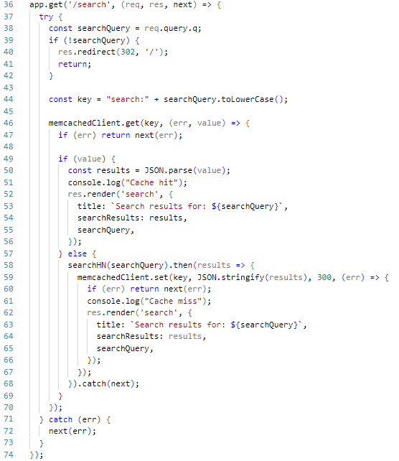
Ruta za pretragu sa Memcached keširanjem

Slide 16
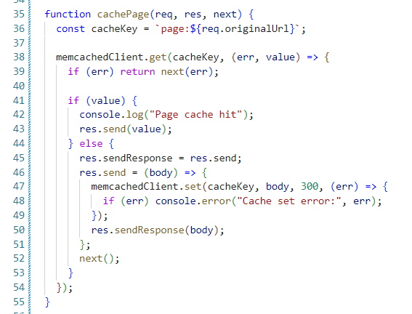
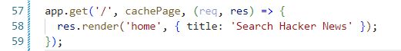
Implementacija Memcached keširanja i keširanja stranica

Slide 17
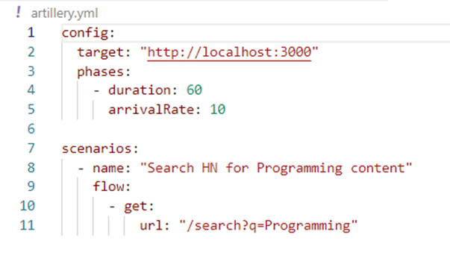

Testiranje keširanja
Ključni parametri performansi
Prosečno vreme odgovora
Percentili vremena odgovora (95. percentil i 99. percentil)
Vreme trajanja sesije (maksimalno i minimalno trajanje sesije)
HTTP kodovi odgovora (HTTP 200 i HTTP 500)
Alat za merenje performansi
Artillery je korišćen za simulaciju velikog broja korisnika koji simultano pristupaju aplikaciji
Testiranje traje 60 sekundi
10 zahteva u sekundi

Slide 18
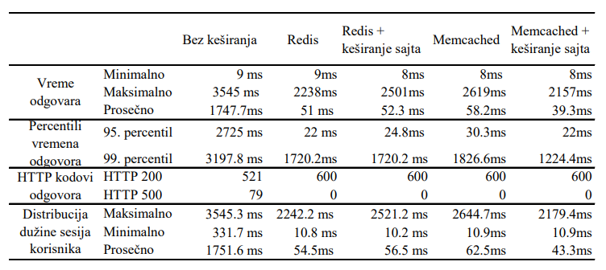
Rezultati testiranja

Slide 19
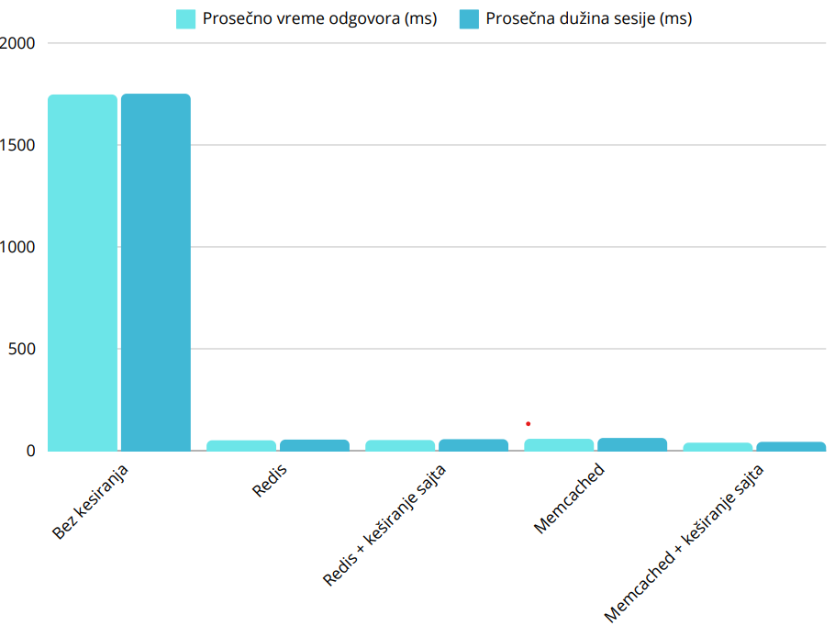
Upoređivanje keširanja u odnosu na scenarijo bez keširanja

Slide 20
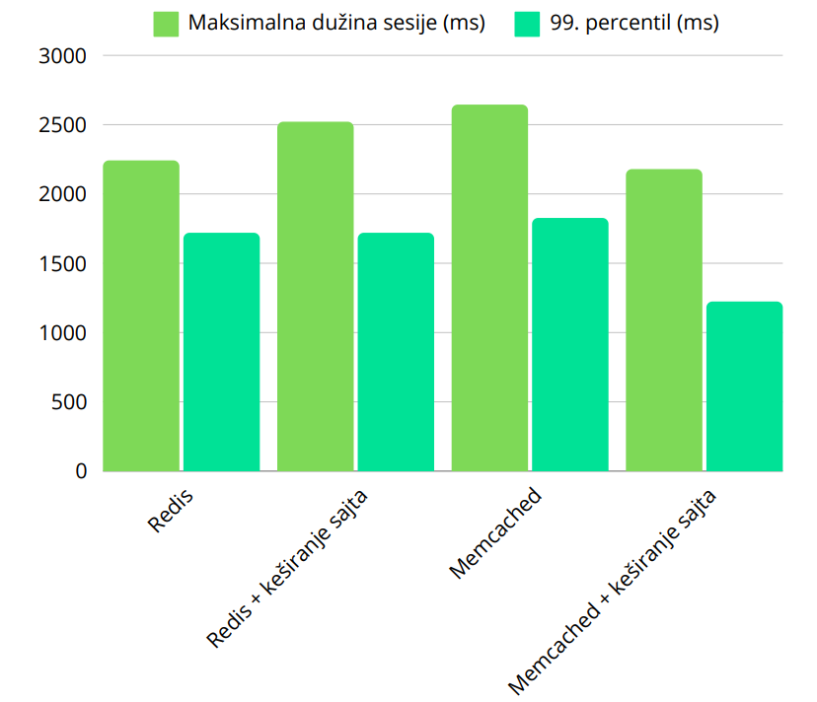
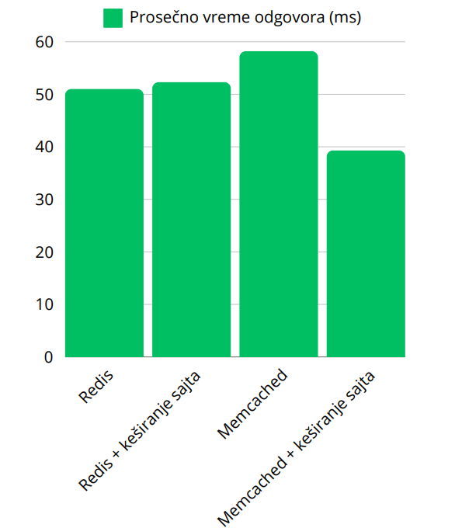
Upoređivanje različitih tipova keširanja

Slide 21
Zaključak
Značajno poboljšanje performansi
Memcached sa keširanjem sajta kao najbolja strategija
Eliminacija HTTP grešaka

Slide 22
Hvala
na pažnji!

